Slide 1
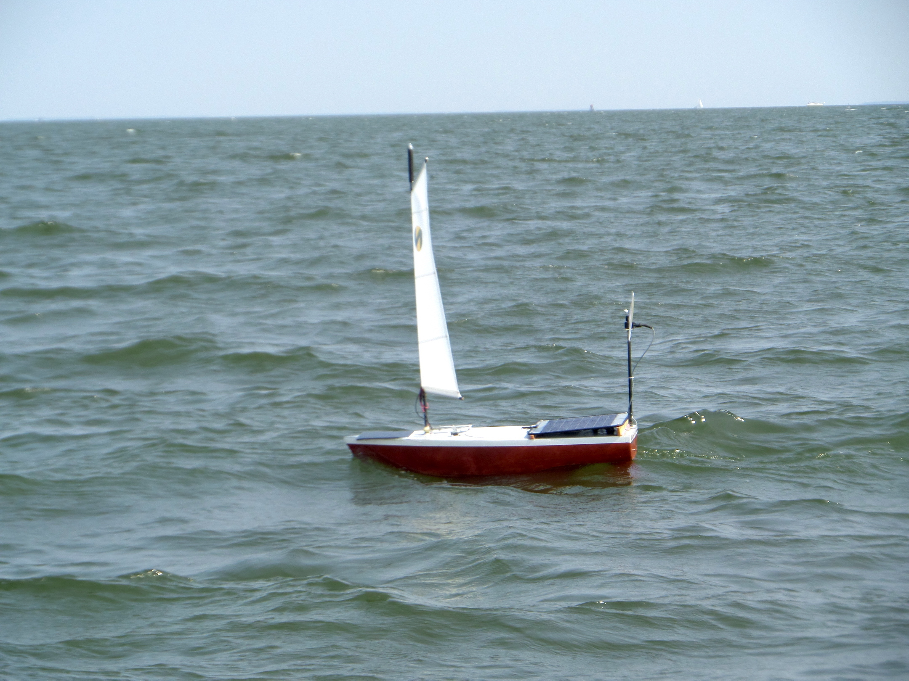
Project 78: MicroTransAt: Integratie en optimalisatie van het sensor/actuatornetwerk in de boot en walverbinding
Collin Acquah, Hazim Ali, Benito Wildeman, Moby Spoor

Slide 2
Het verhaal
Wie
Wat
Waar

Slide 3
Planning
Week indeling(woe/vrij)
User stories
Samenwerkingscontract
Trello

Slide 4

BACKLOG
Overzetten arduino code sensoren naar c++ voor MSP430
Samenwerkings contract
Stuursoftware overzetten naar main processor board
Lijst datatypes opstellen met bijbehorende NMEA2000 ID
Lijstje van CAN-ID's voor verschillende boards samenstellen
Communicatiemodule programmeren

Slide 5
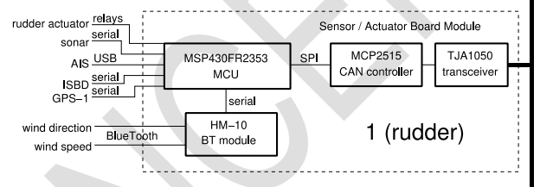
MODULE 1: rudder
Roer actuator aansluiten/overzetten op msp C++ code
GPS1 module aansluiten/overzetten op msp C++ code
AIS module aansluiten/overzetten op msp C++ code
Sonar aansluiten/
Windsnelheid/richtingmeter aansluiten op sensorboard
ISBD-module aansluiten op sensorboard

Slide 6

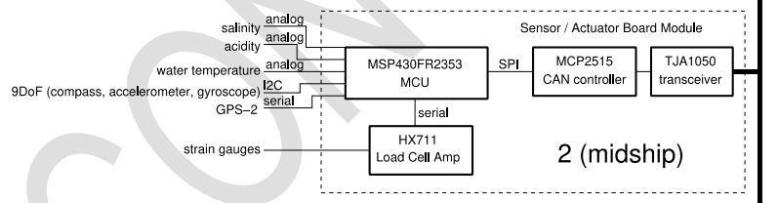
MODULE 2: midship
Magnetometer aansluiten/overzetten op msp C++ code
GPS2 module aansluiten
Rekstrookjes aansluiten op sensorboard
Zuur zout en tempratuursensoren aansluiten

Slide 7
MODULE 3: extra
Solar panels?
Water snelheid meten
Battery power meten

